Slide 1
WATT ELSE - NETWORK FOR A DYNAMIC ACTORS INVOLVED IN THE TRANSITION OF COMPETENCES IN THE ENERGY FIELD FACING LEARNING CHALLENGES IN EUROPE
Transnational Meeting TM#5
Torino - Italia
Martie 2-3.03 2022
1/15
2019-1-FR01-KA202-062503

Slide 2
Obiectivele proiectului
Adoptarea metodologiei Uniunii Europene cu privire la managementul proiectelor
Cunoașterea aprofundată a evoluției locurilor de muncă din domeniul energiei în vederea asigurării unei mai bune inserții sociale
Crearea unei hărți la nivel european a locurilor de muncă și a competențelor din domeniul energetic
2019-1-FR01-KA202-062503

Slide 3
Sarcinile partenerilor din proiect
Fiecare partener va asigura:
O diagnoză a locurilor de muncă din domeniul energetic al regiunii
O descriere a competențelor profesionale a joburilor din domeniul energetic al regiunii
Organizarea unei conferințe cu persoane competente din domeniul public, privat, al sindicatelor, universitar, preuniversitar și al organizațiilor de formare profesională
Diseminarea informațiilor
2019-1-FR01-KA202-062503

Slide 4
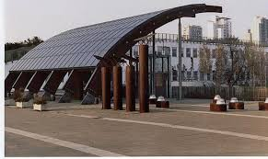
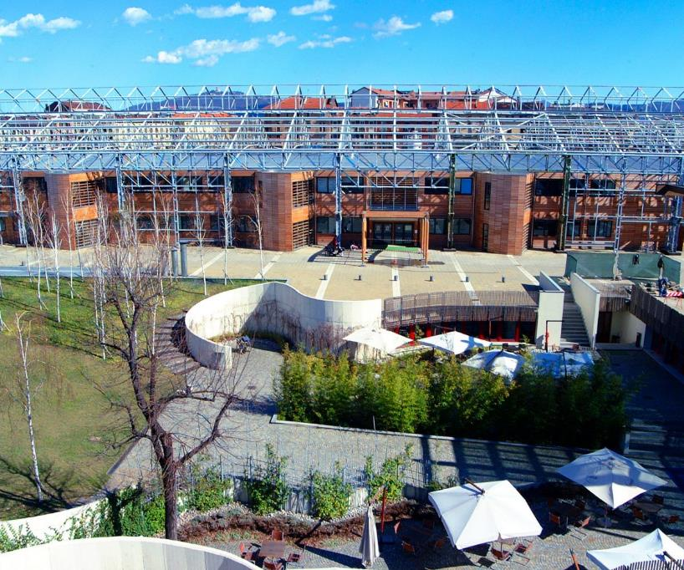
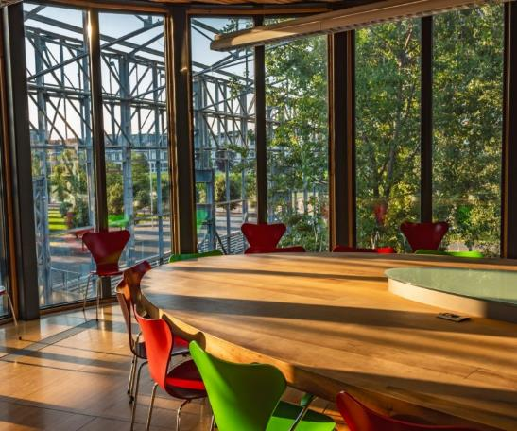
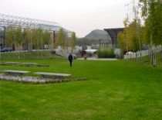
Environment Park EnviPark, Torino
2019-1-FR01-KA202-062503

Slide 5
10 parteneri din 6 țări
MIFE of Territory of Belfort, Franța – Coordonator
Cite des Metiers, La Reunion, Franța
UTBM – University of Technology Belfort – Montbeliard, Franța
EnAIP – Ente Acli Instrutzione Profesionale Piemonte, Italia
ITS Energie Piemonte, Italia
Consorci de la Ribera, Spania
HOU – Hellenic Open University, Grecia
ISJ – Inspectoratul Școlar Județean Iași, România
KTH – (royal university), Suedia
TREXIMA, Slovacia
2019-1-FR01-KA202-062503

Slide 6
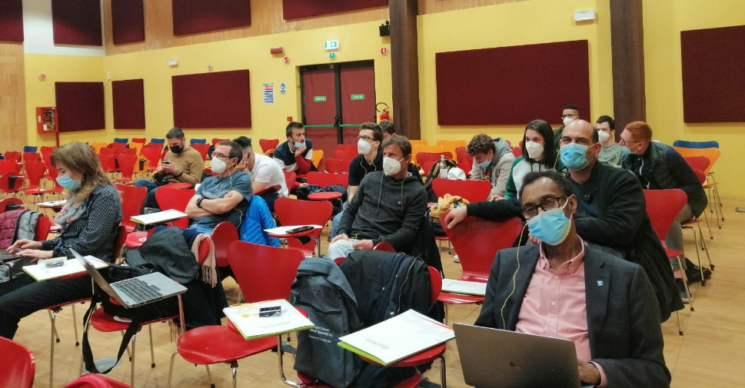
Programul reuniunii transnaţionale de la TORINO
Miercuri, 2 martie 2022
Reiterarea obiectivelor proiectului WATT ELSE şi a sarcinilor fiecărui partener
Workshop pentru finalizarea scenariului programului de formare pe domeniul energetic
Prezentarea a proiectului PROSPECT2030 care se concentrează pe o buna guvernare, ca acțiune fundamentală pentru reducerea emisiilor de CO2 și stimularea tranziției energetice către o economie cu emisii scăzute de carbon de către reprezentantul Universității Tehnice din Torino
2019-1-FR01-KA202-062503

Slide 7
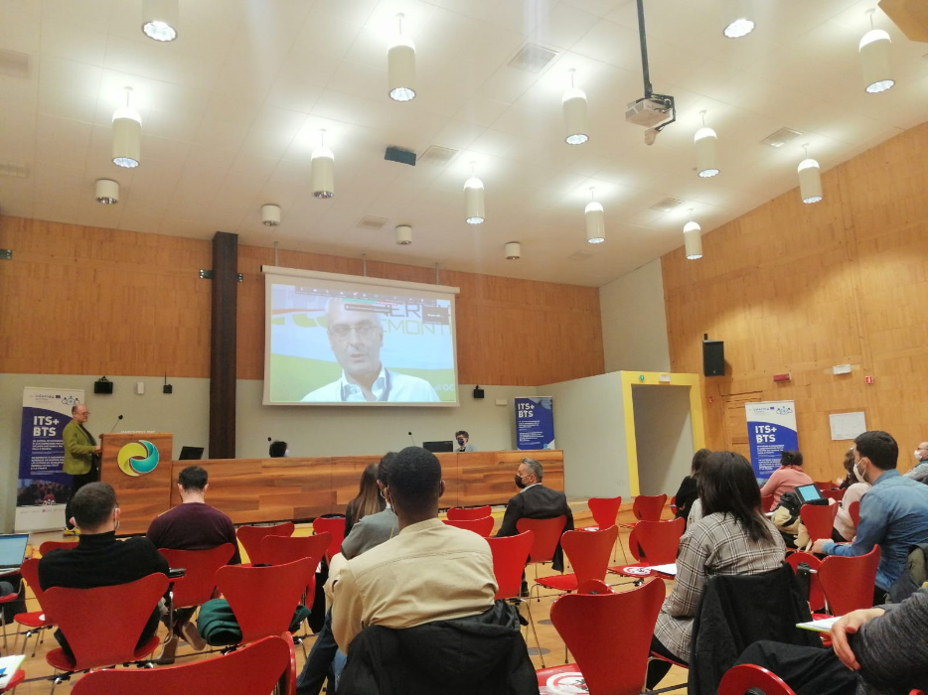
Programul reuniunii transnaţionale de la TORINO
Joi, 3 martie 2022
Conferința trasfrontalieră ALCOTRA
Diseminarea activităților proiectului WATT ELSE în cadrul conerinței ALCOTRA
Workshop privind sensibilizarea unei game largi de actori (elevi, studenți, firme, organizații de formare, universități, autorități publice) privind identificarea competenţelor din domeniul energetic în fiecare ţariă .
Finalizarea obiectivelor și a conținutului pentru sesiunea de formare din mai 2022 - Stockholm
Vizită de studiu - Parcul Tehnologic Torino
2019-1-FR01-KA202-062503

Slide 8
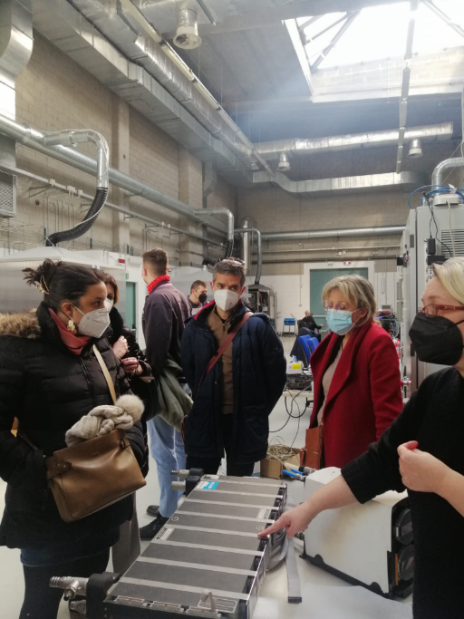
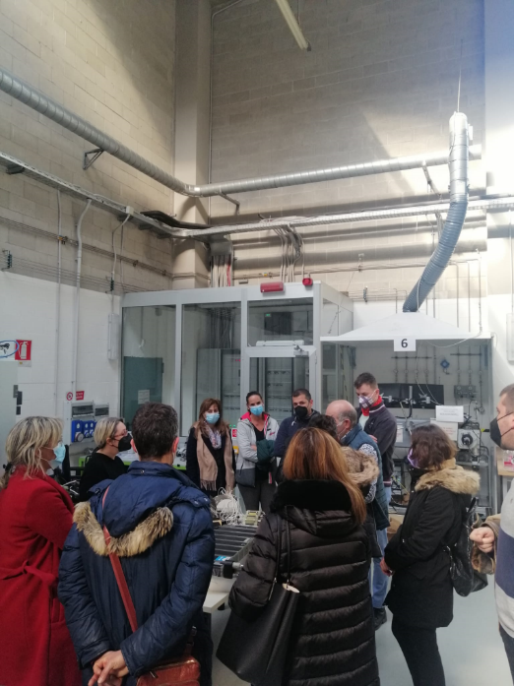
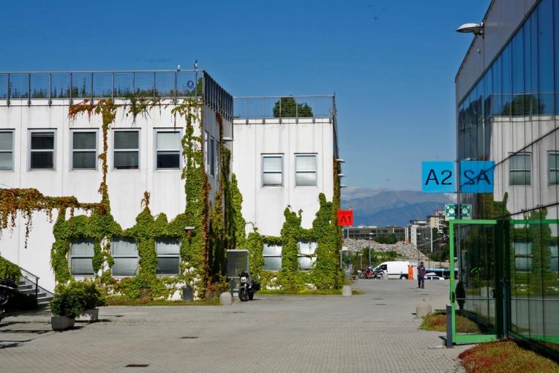
Programul reuniunii transnaţionale de la TORINO
Joi, 3 martie 2022-Vizită de studiu - Parcul Tehnologic Torino

